Slide 1
Neural network
Mạng nơ-ron(Artificial neural network)

Slide 2
1. Neural network là gì
Là một phương thức trong lĩnh vực trong trí tuệ nhân tạo
Là một quy trình máy học, được gọi là học sâu
Dựa trên mạng nơ-ron thần kinh của con người
→Giúp máy tính tự học và cải thiện hiệu suất dự đoán

Slide 3
2. Mạng nơ-ron có công dụng gì?
Xử lý ngôn ngữ tự nhiên (NLP)
Xử lý ảnh và nhận diện khuôn mặt
Dự đoán
Trí tuệ nhân tạo trong các trò chơi

Slide 4
3. Mạng nơ-ron hoạt động như thế nào?
Non-linear + Linear = Neuron

Slide 5







Linear Function
Y = $\sum_{i=1}^{n}{w_{i}x_{i}+w_{0}}$
Y là output
W là trọng số
X input đầu vào
W0 trọng số
→ Là hàm có mối quan hệ giữa x và y là bậc 1
1
x1
x2
Xn1-1
xn

Slide 6

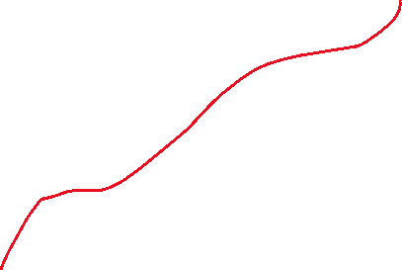

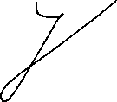
Non-Linear function
Là hàm số mà mối quan hệ giữa x và y không phải bậc 1

Slide 7
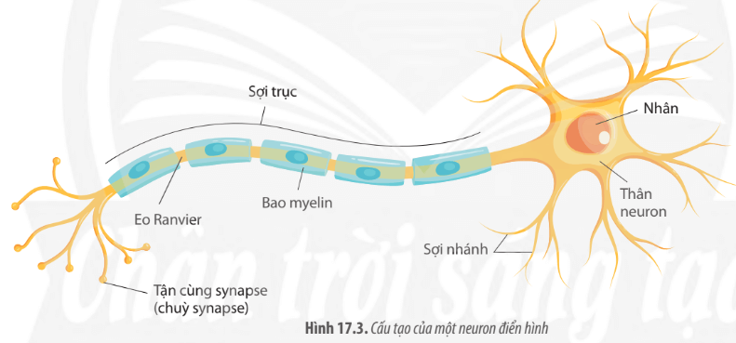
3.1 Cấu trúc của mảng nơ ron

Slide 8
Thân nơ ron diễn ra hoạt động chính, tính toán tìm kiếm các trọng số, cộng hàm kích hoạt, bias đưa ra đầu ra
Các sợi nhánh : input đầu vào
Sợi trục đưa ra giá trị đầu ra là y
Vùng Synapse : Các trọng số

Slide 9
3.2 Thân nơ ron
Nơi chứa của linear và non-linear function
*Mô tả các hoạt động:
Sử dụng phép tính tuyến tính tạo ra giá trị tổng hợp
Sử dụng các hàm kích hoạt phi tuyến (Sigmoid, Tanh,..) để tạo ra mối quan hệ phi tuyến
*Tại sao lại có quy trình này : thứ nhất sử dụng tuyến tính để đưa ra giá trị, kết hợp phi tuyến mới tạo ra kết quả hay học được các bài toán phức tạp và khó

Slide 10
VD:
Từ hàm tuyến tính ta có thể để cho NPC trong game GTA, báo cảnh sát khi ta cầm vũ khí tới gần họ
Tuy nhiên nhờ hàm phi tuyến NPC có các phản ứng thực hơn, ví dụ khi sợ hãi họ chạy đi, khi tức giận hoặc khu vực đặc biệt họ tấn công lại, hoặc cũng có thể sẽ gọi cảnh sát …

Slide 11
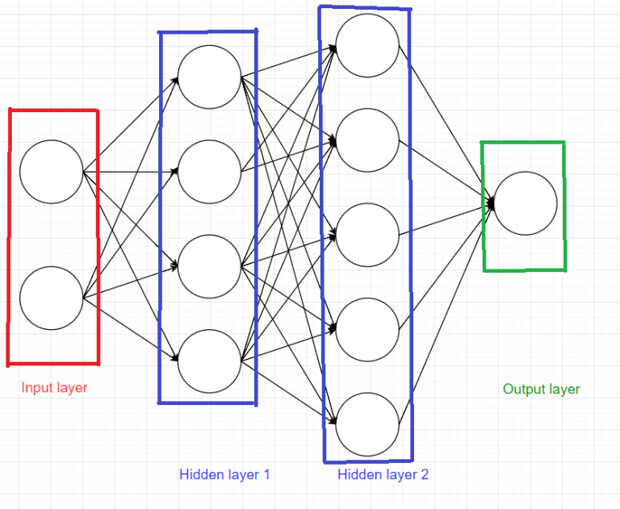
4. Kiến trúc tổng quát

Slide 12
4.1 Cấu trúc cơ bản
Input layer : Nhận dữ liệu đầu vào
Hidden layer : Chứa các nơ ron trung gian để thực hiện tính toán các phép tính toán phi tuyến đến tuyến tính
Output layer : Kết quả cuối cùng
Mỗi lớp layer lại có nhiều neuron hoạt động cùng nhau
Dense (fully connected layer) : mỗi nơ ron ở một lớp lại kết nối với các nơ ron ở lớp tiếp theo
Convolutional layer : một nhóm nhỏ nơ ron được kết nối để xử lý dữ liệu

Slide 13
4.2 Quy trình hoạt động

Slide 14
4.2.1 Lan truyền xuôi (Forward propagation)
Nhận dữ liệu đầu vào
Tính toán các lớp ẩn bằng cách :
Tạo ra trọng số giả định và bias giả định
Sử dụng hàm tuyến tính để Z(linear combination) giá trị tổng hợp
Từ giá trị tổng hợp ta áp dụng hàm kích hoạt để tạo ra đầu ra
Truyền đến các nơ ron tiếp theo
→ Mục tiêu : Xác định được đầu ra của dự đoán

Slide 15
4.2.2 Tính toán hàm mất mát(loss function)
So sáng đầu ra của y dự đoán và y thực tế
Dùng hàm mất mát để do lường sai số
Dùng cross entropy cho bài toán phân loại
Dùng MSE cho bài toán hồi quy
→ Mục tiêu : biết được dự đoán đúng hay sai, sai bao nhiêu

Slide 16
4.2.3 Lan truyền ngược(Backward Propagation)
Sử dụng gradient descent cho hàm mất mát theo các trọng số và bias
Lan truyền ngược lại từ lớp đầu ra về đầu vào để điều chỉnh tham số
→ Mục tiêu : Làm giảm sai số, để đạt được kết quả chính xác cho các lần tiếp theo

Slide 17
4.2.4 Cập nhật trọng số và bias
Lặp qua nhiều vòng lập epoch để tìm kiếm trọng số và bias
Lặp cho đến khi hàm mất mát hội tụ hoặc đạt giá trị nhỏ nhất nhận được
→ Mục tiêu : Đạt được mô hình dự đoán hoàn chỉnh

Slide 18
5. Các loại mạng nơ ron

Slide 19
5.1 Mạng Hồi tiếp Convolutional (FNN)
Ghi nhớ thông tin từ quá khứ
Cấu trúc
-Hidden state : Duy trì trạng thái ấn
- Output layer : Cung cấp kết quả cho mỗi bước thời gian
→ Ứng dụng : Xử lý ngôn ngữ tự nhiên, nhận diện giọng nói, dự báo choỗi thời gian

Slide 20
5.2 Mạng nơ ron convolutional
Tích chập để nhận diện các điểm đặc trưng của dữ liệu ảnh
Cấu trúc
- Convulutional layer : nhận diện đặc trưng bằng bộ lọc
- Pooling layer : giảm kích thước dữ liệu
- Fully connected layer : lớp kết nối đầy đủ
→ Ứng dụng : xe tự lái, nhận diện khuôn mặt

Slide 21
5.3 Long short – Term Memory Networks
Lưu trữ các thông tin dài, điều khiển trạng thái
Cấu trúc
- Cell states : Duy trì thông tin dài hạn
- Forget Gate, Input Gate, Output gate : điều khiển thông tin được “Quên”, “thêm vào”,”Lấy ra”
→ Ứng dụng : dịch máy, dự báo chứng khoán

Slide 22
6. Ví dụ thực hành bằng tay(logistic regression)
Level(int) | Live(int) | Time(phút) | Result(bool)
1 | 3 | 10 | 1
2 | 1 | 20 | 0
3 | 2 | 15 | 0
1 | 2 | 5 | 1
2 | 3 | 25 | 1
3 | 1 | 10 | 0

Slide 23
6.1 Cấu trúc
Input layer : 3 nút đầu vào Level, Lives, Time
Output layer : 1 nút output Result(0 lose/ 1 win)
Hidden layer : 2 nút

Slide 24

6.2 Hàm kích hoạt
ReLU : j(x) = max(0,x) (ở lớp ẩn)
Sigmoid : f(x) = $\frac{1}{1+ e^{−x}}$ (ở lớp layer)

Slide 25
6.3 Tính toán

Slide 26
6.3.1 Khởi tạo trọng số và bias
Vì ban đầu có 3 nơ ron đầu vào X[1,3,10] , y = 1 win
Khởi tạo bias và weight :
W = [0.1,0.1,0.1]
B = 0.1

Slide 27
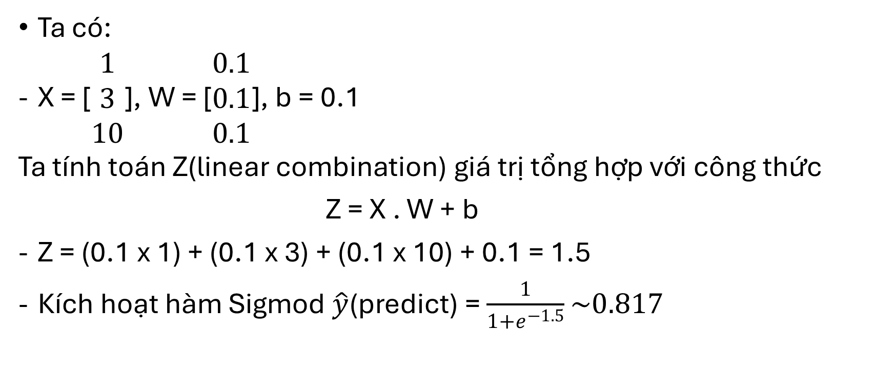
6.3.2 Lan truyền tiến(forward propagation)
Ta có:
X = [$\begin{matrix}1 \\ 3 \\ 10\end{matrix}$], W = [$\begin{matrix}0.1 \\ 0.1 \\ 0.1\end{matrix}$], b = 0.1
Ta tính toán Z(linear combination) giá trị tổng hợp với công thức
Z = X . W + b
Z = (0.1 x 1) + (0.1 x 3) + (0.1 x 10) + 0.1 = 1.5
Kích hoạt hàm Sigmod $\hat{y}$(predict) = $\frac{1}{1+e^{−1.5}}\sim 0.817$

Slide 28

6.3.3 Tính toán hàm mất mát (loss function)
Vì dự đoán hệ nhi phân ta sẽ dùng Binary Cross – Entropy L = -(y.log( $\hat{y}$) + (1 - y).log(1 - $\hat{y}$)
L = -(1.log(0.817) + (1-1).log(1-0.817))
→ L = -Log(0.817) $\sim$ 0.201

Slide 29
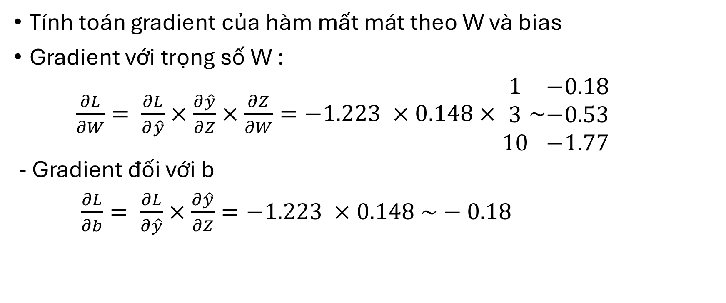
6.3.4 Lan truyền ngược(Backward propagation)
Tính toán gradient của hàm mất mát theo W và bias
Gradient với trọng số W :
$\frac{∂L}{∂W}= \frac{∂L}{∂\hat{y}}×\frac{∂\hat{y}}{∂Z}×\frac{∂Z}{∂W}=−1.223 ×0.148×\begin{matrix}1 \\ 3 \\ 10\end{matrix}\sim \begin{matrix}−0.18 \\ −0.53 \\ −1.77\end{matrix}$
- Gradient đối với b
$\frac{∂L}{∂b}= \frac{∂L}{∂\hat{y}}×\frac{∂\hat{y}}{∂Z}=−1.223 ×0.148 \sim −0.18$

Slide 30
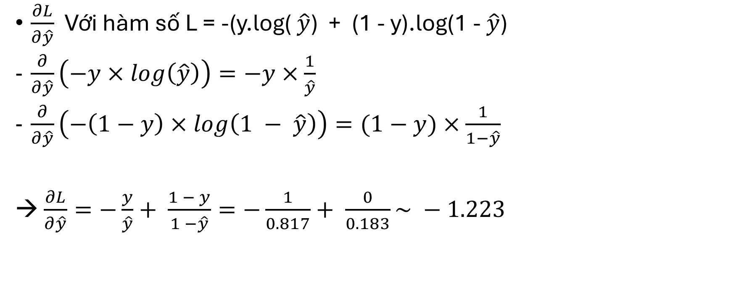
6.3.4* Cách giải đạo hàm của các hàm trên
$\frac{∂L}{∂\hat{y}}$ Với hàm số L = -(y.log( $\hat{y}$) + (1 - y).log(1 - $\hat{y}$)
$\frac{∂}{∂\hat{y}}\left(−y×log\left(\hat{y}\right)\right)=−y×\frac{1}{\hat{y}}$
$\frac{∂}{∂\hat{y}}\left(−\left(1−y\right)×log\left(1 − \hat{y}\right)\right)=(1−y)×\frac{1}{1−\hat{y}}$
→ $\frac{∂L}{∂\hat{y}}=−\frac{y}{\hat{y}}+ \frac{1 − y}{1 −\hat{y}}=−\frac{1}{0.817}+ \frac{0}{0.183}\sim −1.223$

Slide 31

$\frac{∂\hat{y}}{∂Z}= \frac{∂}{∂Z}{(1+e^{−Z})}^{−1}={−1×(1+e^{−Z})}^{−2}\frac{∂}{∂Z}$ $(1+e^{−Z})$
$\frac{∂}{∂Z}$ $\left(1+e^{−Z}\right)=−e^{−Z}$
→ $\frac{∂\hat{y}}{∂Z}=\frac{e^{−Z}}{{(1+e^{−Z})}^{2}}=\hat{y}$ x (1 - $\hat{y}$ ) = 0.817 x (1 – 0.817) ~ 0.148

Slide 32

$\frac{∂Z}{∂W}=\frac{∂(W × X+b)}{∂W}=X$ = [1,3,10]

Slide 33
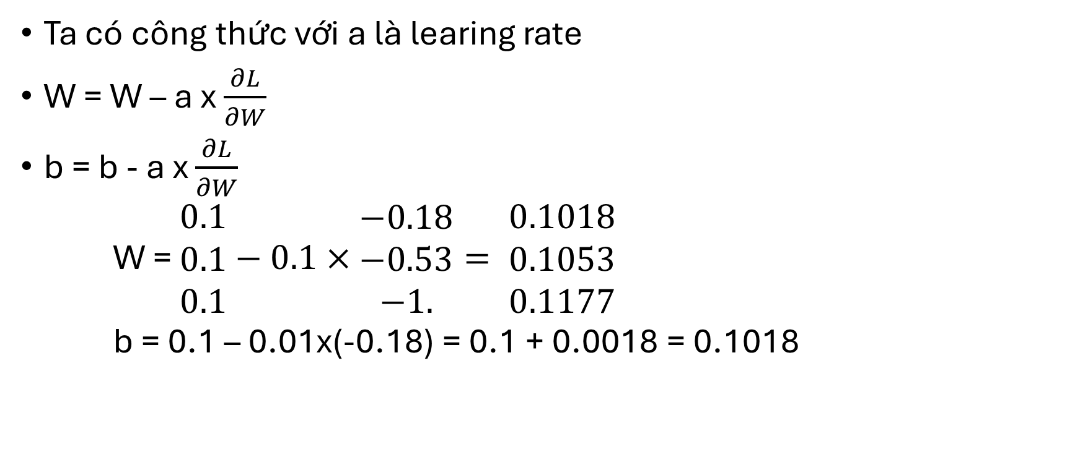
6.3.5 Cập nhật bias và trọng số
Ta có công thức với a là learing rate
W = W – a x $\frac{∂L}{∂W}$
b = b - a x $\frac{∂L}{∂W}$
W = $\begin{matrix}0.1 \\ 0.1 \\ 0.1\end{matrix}−0.1×\begin{matrix}−0.18 \\ −0.53 \\ −1.\end{matrix}= \begin{matrix}0.1018 \\ 0.1053 \\ 0.1177\end{matrix}$
b = 0.1 – 0.01x(-0.18) = 0.1 + 0.0018 = 0.1018

